Slide 1
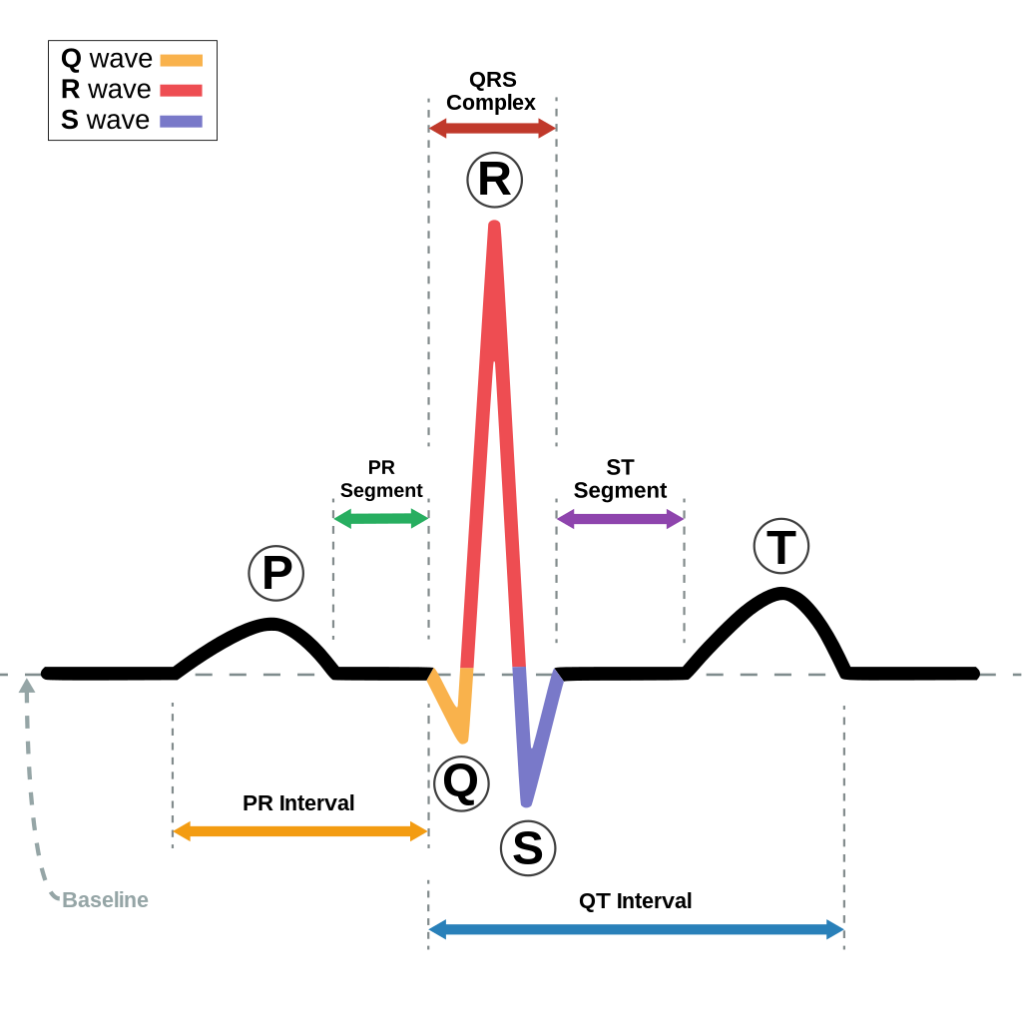
심전도 그래프

Slide 2
라이브러리(Library) 버전
lightgbm
3.34
python-graphviz
0.19.1
xgboost
0.81
matplotlib
3.34
scikit-learn
0.24.2
numpy
1.16.2
scipy
1.2.1
pandas
1.1.5
seaborn
0.11.2
pip
21.2.2
shap
0.29.1
python
3.6.13
tornado
5.1.1

Slide 3
데이터 정보
- Age: 나이
- Sex : 성별 (남자, 여자)
- ChestPainType : 가슴통증유형
ChestPainType_TA : 전형적 가슴 통증
ChestPainType_ATA : 비전형적 가슴통증
ChestPainType_NAP : 비심인성 가슴통증
ChestPainType_ASY : 무증상 (가슴통증없음)
- RestingBP : 휴식 혈압(mmHG단위)
- Cholesterol : 콜레스테롤
- FastingBS : 공복 상태의 혈당 ( 참(1) > 120mg/dl(비정상) , 거짓(0) < 120mg/dl (정상))
chest pain(흉통)의 임상적 분류
1) typical angina : 다음 3가지 기준을 모두 만족하는경우
(가)늑골하 흉부 불편감으로 특징적인 성격과 지속 시간
(나)운동, 감정적 스트레스에 의해 유발
(다) 휴식이나 NTG에 의해 완화
2) atypical angina : 위의 3가지 중 2가지 기준을 만족하는 경우
3) nonanginal chest pain : 위의 3가지중 하나의 기준만 만족하거나 하나도 만족하지 않은 경우

Slide 4
데이터 정보
- RestingECG : 안정된 상태의 심전도 결과
RestingECG _Normal : 정상 상태
RestingECG_ST : ST-T파 이상 상태 - T파가 반전되어 나타남. 또는 0.05크기 이상의 ST분절이 상승했을 때
RestingECG_LVH : 좌심실비대 상태
- MaxHR : 달성한 최대 심박수
- ExerciseAngina : 운동으로 발생된 협심증
- Oldpeak : 운동으로 발생하는 ST분절 저하
- ST_Slope : ST분절 기울기
ST_Slope_Flat : 평평
ST_Slope_Up : 상승
ST_Slope_Down : 하강
- HeartDisease : 심장병 진단 (0 : 정상, 1 : 심장질환환자)

Slide 5
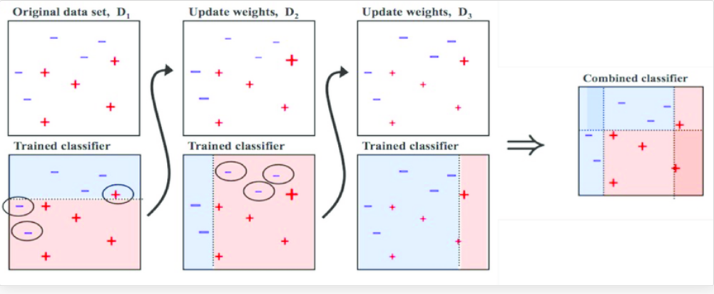
앙상블 방법 - Boosting
특정 모델의 결과를 다른 모델의 input으로 사용하는 방식

Slide 6
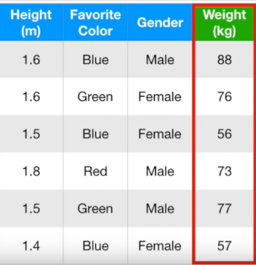
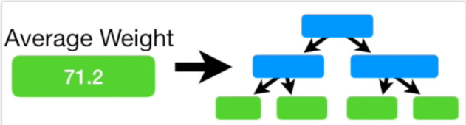
그레디언트 부스트(Gradient Boost) 알고리즘
키, 좋아하는 색깔, 성별 기반 몸무게 예측하는 Gradient Boost 알고리즘
Single leaf = 모든 타겟 값의 평균
(88 + 76 + 56 + 73 + 77 + 57) / 6 = 71.2kg
예측값 - 실제값의 차이(error)를 반영한 트리

Slide 7
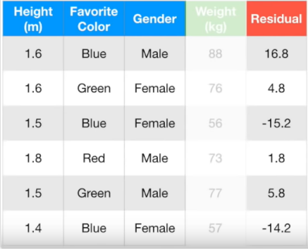
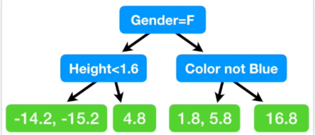
그레디언트 부스트(Gradient Boost) 알고리즘
성별이 여자면 왼쪽, 남자면 오른쪽
키가 1.6m 미만이면 왼쪽 이상이면 오른쪽
좋아하는 색깔이 아니면 왼쪽, 맞으면 오른쪽
leaf노드에 두개의 잔차값이 있는 경우는 평균값으로 치환
첫 행을 기준 88kg(실제값) - 71.2kg(예측값) = 16.8kg (잔차)

Slide 8
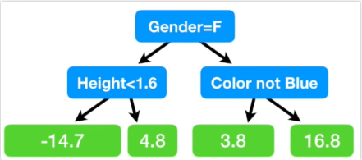
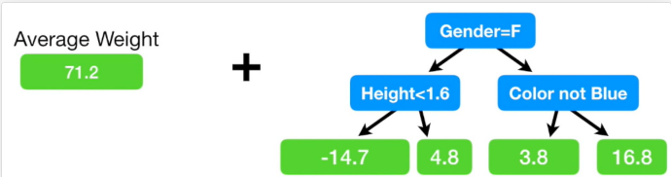
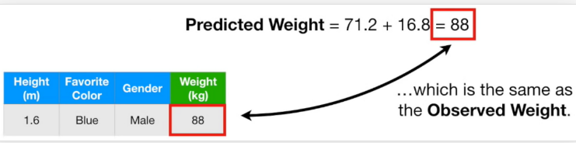
그레디언트 부스트(Gradient Boost) 알고리즘
훈련데이터 학습된 과적합 모델

Slide 9
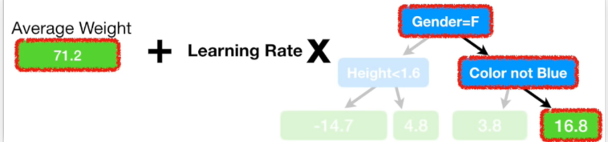
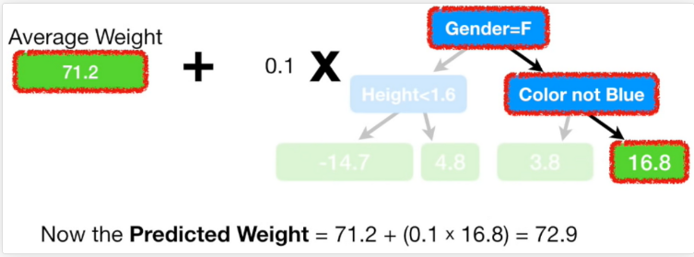
그레디언트 부스트(Gradient Boost) 알고리즘
훈련속도와 과적합 문제를 해결하는 학습률 활용
잔차 x 학습률로 과적합을 해결
학습률 범위 : 0.1 ~ 0.001
성별 : 남자
좋아하는색깔 : 파랑
71.2kg -> 72.9kg 예측 변화

Slide 10
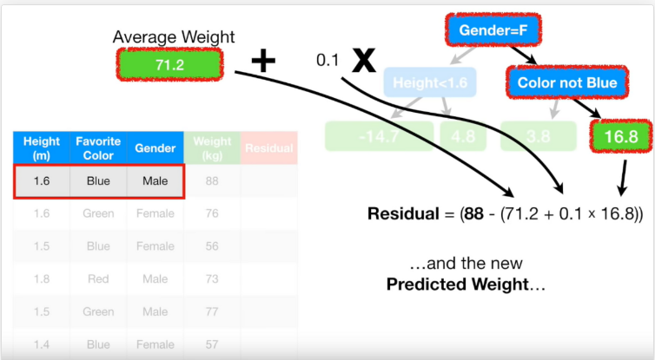
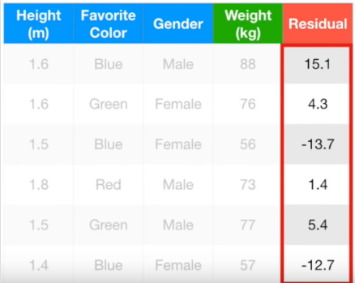
그레디언트 부스트(Gradient Boost) 알고리즘

Slide 11
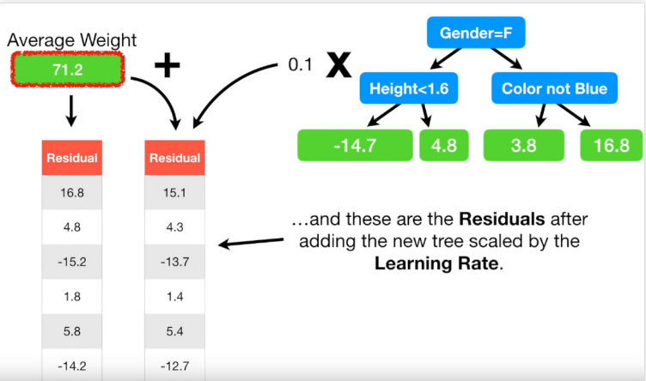
그레디언트 부스트(Gradient Boost) 알고리즘
첫번째 표 : 71.2kg 예측에 대한 잔차
두번째 표 : 처음 구한 잔차 + 새로운 트리모델
새로운 값들은 모두 첫번째의 잔차들보다
숫자가 작다
= 실제값 - 예측값의 차이가 작아진다
= 실제값에 조금씩 가까워지고있다.

Slide 12
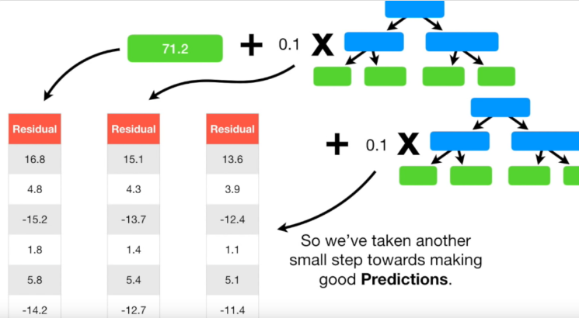
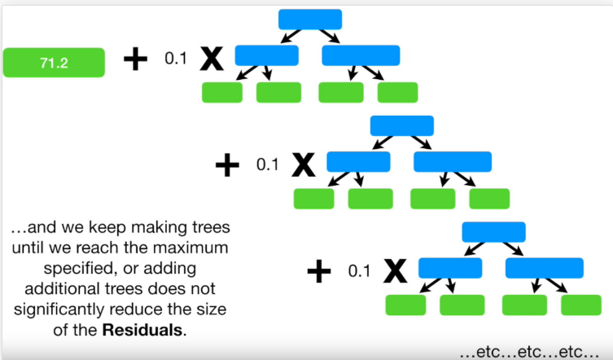
그레디언트 부스트(Gradient Boost) 알고리즘
정해놓은 iteration 횟수 도달
실제값 - 예측값이 작아지지 않을때 까지 반복

Slide 13
가변수 처리 코드
특징제거

Slide 14
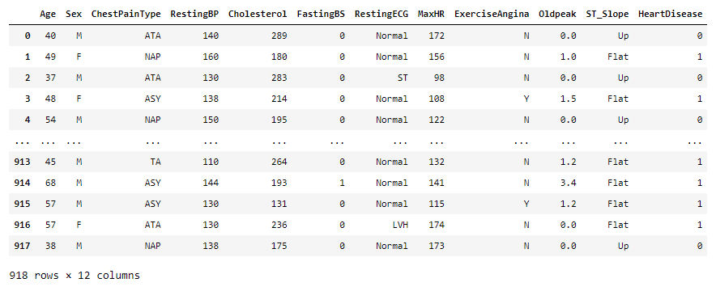
가변수 처리 결과

Slide 15
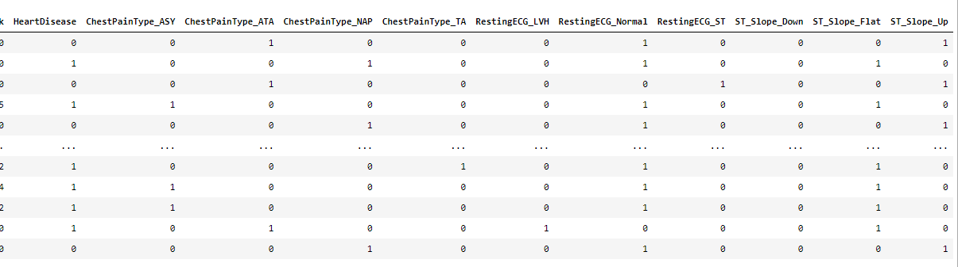

가변수 처리 결과

Slide 16
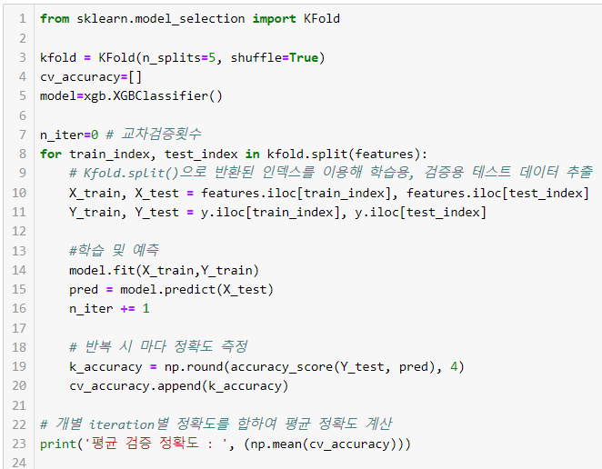
K-Fold 교차검증(특징추출)

Slide 17





1. 아무것도 제거 하지 않았을 때
6. RestingECG_LVH, ChestPainType_TA, RestingECG_Normal,
RestingECG_ST, RestingBP 제거
2. RestingECG_LVH 삭제 후
7. RestingECG_LVH, ChestPainType_TA,
RestingECG_Normal, RestingECG_ST
RestingBP, ST_Slope_Down제거
3. RestingECG_LVH, ChestPainType_TA 제거
4. RestingECG_LVH, ChestPainType_TA, RestingECG_Normal제거
5. RestingECG_LVH, ChestPainType_TA, RestingECG_Normal, RestingECG_ST제거

Slide 18






RestingECG_LVH, ChestPainType_TA,
RestingECG_Normal, RestingECG_ST
RestingBP, ST_Slope_Down ChestPainType_NAP
RestingECG_LVH, ChestPainType_TA,
RestingECG_Normal, RestingECG_ST
RestingBP, ST_Slope_Down, Age
RestingECG_LVH, ChestPainType_TA,
RestingECG_Normal, RestingECG_ST
RestingBP, ST_Slope_Down, Cholesterol
RestingECG_LVH, ChestPainType_TA,
RestingECG_Normal, RestingECG_ST
RestingBP, ST_Slope_Down, Male
RestingECG_LVH, ChestPainType_TA,
RestingECG_Normal, RestingECG_ST
RestingBP, ST_Slope_Down, FastingBS
RestingECG_LVH, ChestPainType_TA,
RestingECG_Normal, RestingECG_ST
RestingBP, ST_Slope_Down, MaxHR
’

Slide 19





RestingECG_LVH, ChestPainType_TA,
RestingECG_Normal, RestingECG_ST
RestingBP, ST_Slope_Down, ChestPainType_ATA
RestingECG_LVH, ChestPainType_TA,
RestingECG_Normal, RestingECG_ST
RestingBP, ST_Slope_Down,
ChestPainType_ATA ST_Slope_Flat
RestingECG_LVH, ChestPainType_TA, RestingECG_Normal,
RestingECG_ST, RestingBP, ST_Slope_Down,
ChestPainType_ATA ‘oldpeak
RestingECG_LVH, ChestPainType_TA,
RestingECG_Normal, RestingECG_ST
RestingBP, ST_Slope_Down, ChestPainType_ATA,
ST_Slope_Flat, ST_Slope_up
RestingECG_LVH, ChestPainType_TA, RestingECG_Normal,
RestingECG_ST RestingBP, ST_Slope_Down,
ChestPainType_ATA ,ChestPainType_ASY
’

Slide 20
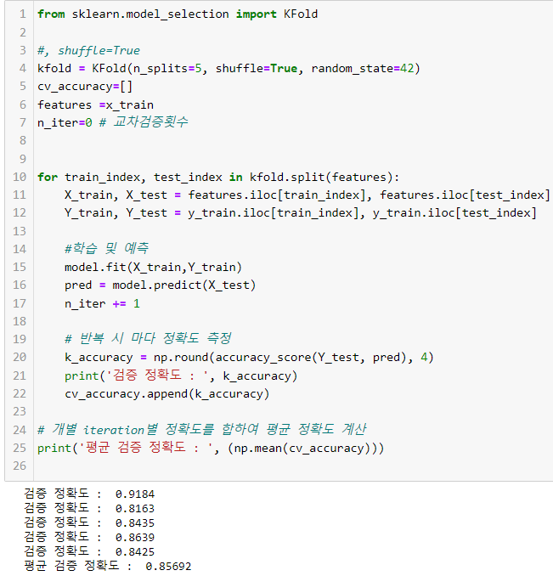
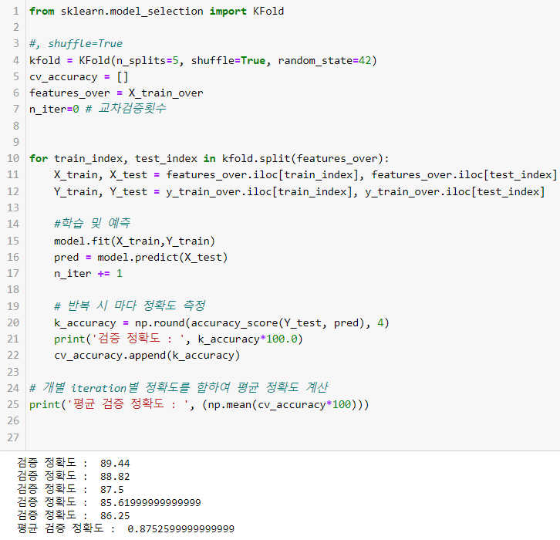
성능 평가 코드(K-Fold 교차검증)
SMOTE 적용 후
SMOTE 적용 전

Slide 21


SHAP
특정 데이터 설정
Person1의 1차원 평면
Person2의 1차원 평면
전체 데이터에 대한 Shapley Value

Slide 22
SHAP
Summary_plot 코드
Summary_plot 코드(bar)

